Slide 1

IA Agent Building · Módulo 3 · Producción
S10 · Optimización continua y evaluación
Duración
Hito
Objetivo
Semana 5 · jueves · 6 h
2.5 h teoría · 3.5 h práctica
Avance 3 del Módulo 3
Medir con evidencia y decidir un cambio con el número
S10 · Apertura · 01/35
Notes:
1) Qué explicar: presentar la sesión como el cierre de la espina dorsal del curso. Las 30 consultas del golden dataset que el equipo usa desde la S2 son hoy el dataset de evaluación. Agenda: 90 min de teoría (bloques 0 a 4), 10 min de pausa, 80 min de práctica con los 30 casos en Langfuse Datasets y 2 h de laboratorio L10. Hito: Avance 3 del Módulo 3. 2) Pregunta: si mañana cambian una docstring de su agente, ¿cómo sabrían si mejoró o empeoró? 3) Laboratorio: L10 · Evaluación y optimización (lab/README.md); entregables INFORME-L10.md y avance-3-m3.md en lab/<track>/.

Slide 2

Pase de entrada
Pre-work · 1 h
vocabulario
INFORME-L9.md
elige
Avance 2
conceptos-previos.md
2 cuellos de botella
cuál se ataca hoy
6 conceptos leídos
captura de traza + número
insumo de la Parte 3
Pre-work: golden dataset · precisión y recall · groundedness · LLM-as-judge · prueba A/B · regresión.
S10 · Apertura · 02/35
Notes:
1) Qué explicar: verificar el pase de entrada antes de empezar. De izquierda a derecha: el pre-work de 1 h da el vocabulario (6 conceptos de conceptos-previos.md); el INFORME-L9 trae 2 cuellos de botella, cada uno con captura de la traza y el número medido; el Avance 2 dice cuál se ataca hoy. Ese cuello es el insumo de la Parte 3 del L10. Pedir que cada equipo tenga abierto su INFORME-L9. Sin él no hay hipótesis que probar. 2) Pregunta: ¿cuál de sus dos cuellos van a atacar hoy y qué número lo evidencia? 3) Laboratorio: lab/<track>/INFORME-L9.md, fila "Qué se propone cambiar" y sección "Avance 2 del M3"; se copia tal cual en el encabezado "Cuello de botella atacado" de INFORME-L10.md.

Slide 3
Objetivos de la sesión
1
Explicar por qué assert respuesta == "esperado" no sirve, y qué lo reemplaza.
2
Aplicar evaluators determinísticos y explicar las limitaciones de sus proxies de exactitud y groundedness.
3
Explicar qué es LLM-as-judge, cuándo sirve y cuáles son sus sesgos.
4
Comparar dos versiones de prompt sobre el mismo dataset y decidir con el número.
5
Distinguir una mejora real de ruido de muestreo.
S10 · Apertura · 03/35
Notes:
1) Qué explicar: leer los 5 objetivos y anclarlos a los bloques. Objetivo 1 → bloque 0; objetivo 2 → bloque 2 (los 3 evaluators y sus límites); objetivo 3 → bloque 3 (juez y sesgos); objetivos 4 y 5 → bloque 4 y laboratorio (A/B y ruido). Remarcar el verbo del objetivo 2: se aplican los evaluators de comun/evaluadores.py, no se construyen desde cero. 2) Pregunta: ¿qué objetivo les parece más difícil de cumplir con solo 30 casos, y por qué? 3) Laboratorio: los objetivos 2, 4 y 5 se demuestran en el L10 con la tabla v1 vs v2 de INFORME-L10.md.

Slide 4
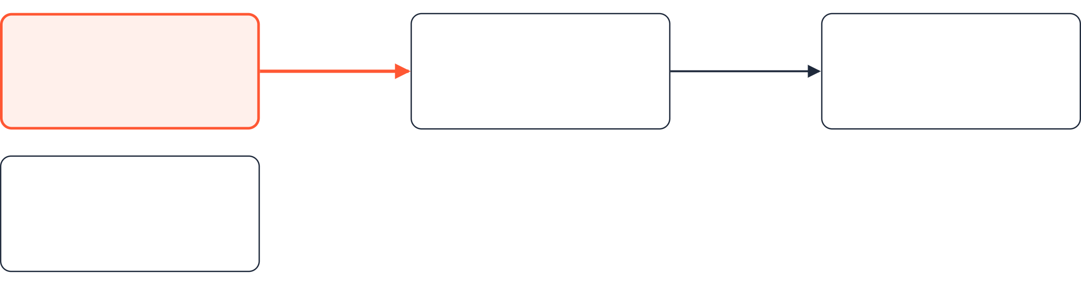
Mejorar con evidencia
Retomas los 2 cuellos de tu Avance 2 (S9): hoy los atacas.
Cuello 1
hipótesis
Un cambio dirigido
se verifica
Medir v1 y v2
INFORME-L9
Parte 3 del L10
mismo dataset
se ataca hoy
Cuello 2
INFORME-L9
documentado
Se mide antes, se cambia una cosa, se mide después.
S10 · Bloque 0 · Evidencia · 04/35
Notes:
1) Qué explicar: no se optimiza "a ojo". Leer el diagrama: de los 2 cuellos documentados en el L9, uno pasa a ser la hipótesis de hoy (en foco). Esa hipótesis se convierte en un solo cambio dirigido (Parte 3 del L10) y se verifica midiendo v1 y v2 sobre el mismo dataset. El segundo cuello queda documentado en el INFORME-L9. La regla de la sesión cabe en una línea: se mide antes, se cambia una cosa, se mide después. 2) Pregunta: si su cuello fuera "el retriever se llama siempre", ¿qué métrica esperarían que cambie y cuál no? 3) Laboratorio: INFORME-L9.md (fila "Qué se propone cambiar") → lab/<track>/INFORME-L10.md, secciones "Cuello de botella atacado" y "El cambio (uno solo)".

Slide 5
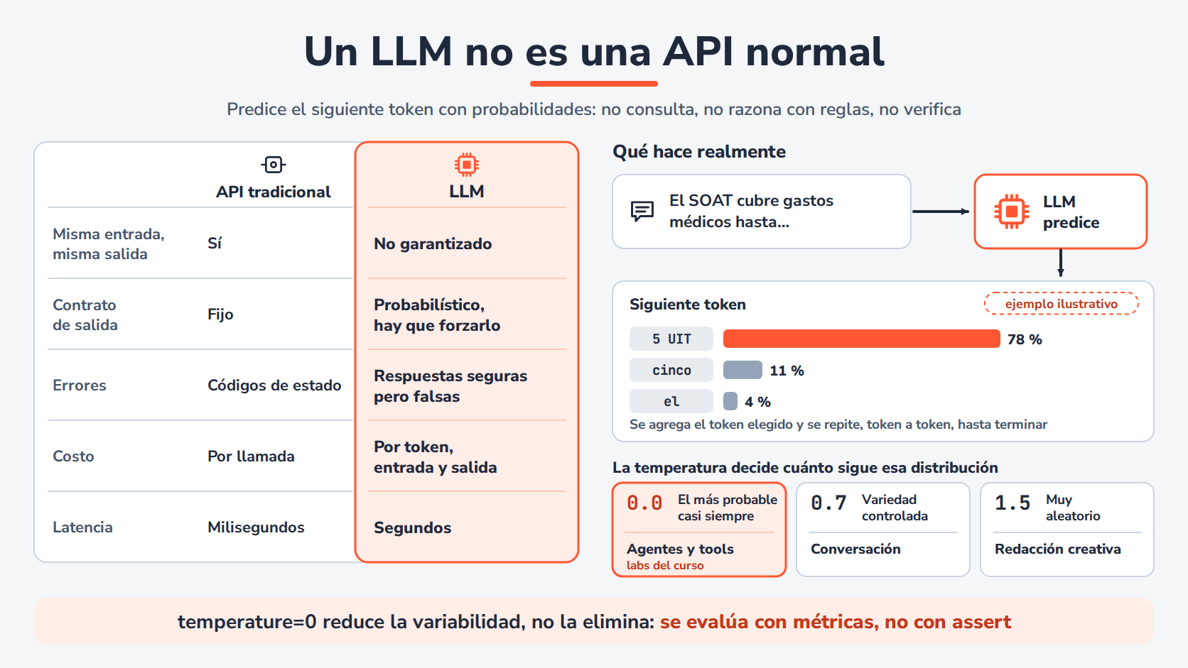
Un LLM se evalúa con métricas
S10 · Bloque 0 · Evidencia · 05/35
Notes:
1) Qué explicar: repaso de S0 (IMG-S00-002). Leer la columna LLM: misma entrada no garantiza misma salida; el contrato de salida es probabilístico; los errores son respuestas seguras pero falsas. Señalar la barra del token más probable y la tarjeta 0.0: temperature=0 reduce la variabilidad, no la elimina. Por eso assert respuesta == "esperado" falla con respuestas correctas redactadas distinto. Lo reemplazan evaluators que buscan el dato clave y comparan la tool, que veremos en el bloque 2. Error frecuente: suponer que temperature=0 garantiza respuestas idénticas. 2) Pregunta: ¿por qué no se prueba un agente con assert respuesta == "esperado"? 3) Laboratorio: comun/evaluadores.py, evaluar_exactitud() busca respuesta_esperada dentro del texto en lugar de exigir igualdad; lo usa evals/evaluadores.py del L10.

Slide 6
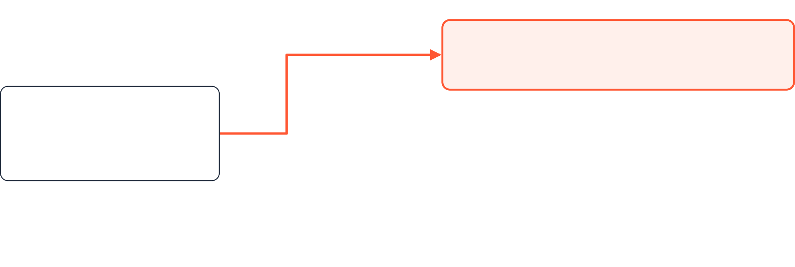
El golden dataset era el de siempre
20 con tool
S2 · L2 clasificar intención
S4 · L4 seleccionar herramienta
Golden dataset
consultas-<track>.json
30 casos por track
Las mismas 30 consultas desde la S2: 20 tienen una tool de negocio esperada.
S10 · Bloque 1 · Golden dataset · 06/35
Notes:
1) Qué explicar: paso 1 de 3 de la misma composición. Nodo izquierdo: recursos/golden/consultas-<track>.json, 30 casos por track. En foco, el primer uso: las 20 consultas con tool esperada alimentaron el clasificador de intención del L2 (S2) y la selección de herramienta del L4 (S4). Decirlo explícitamente: llevan nueve sesiones viendo las mismas consultas. 2) Pregunta: ¿recuerdan qué hacían con estas consultas en el L4? ¿Qué medían? 3) Laboratorio: recursos/golden/consultas-<track>.json, campos consulta y tool_esperada; docente/matriz_seleccion.py del L4.

Slide 7
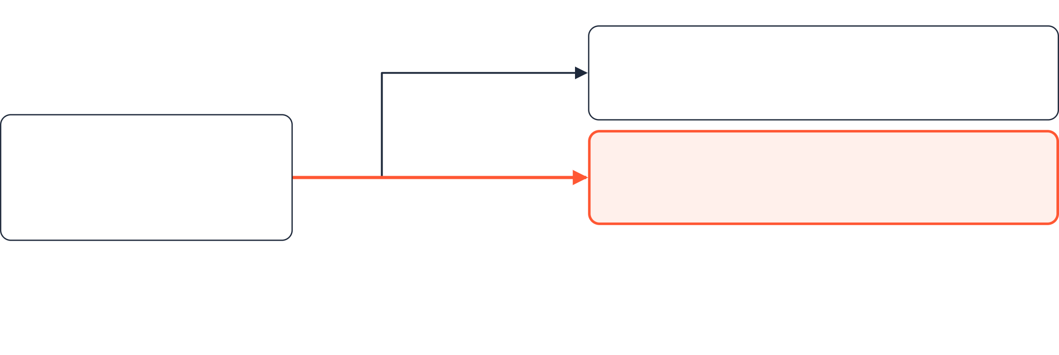
El golden dataset era el de siempre
20 con tool
S2 · L2 clasificar intención
S4 · L4 seleccionar herramienta
Golden dataset
10 OTRO
consultas-<track>.json
S5 · L5 recuperar y citar
30 casos por track
Las 10 consultas OTRO no piden una tool de negocio: desde la S5 prueban recuperación y cita.
S10 · Bloque 1 · Golden dataset · 07/35
Notes:
1) Qué explicar: paso 2 de 3. Lo anterior queda en contexto; pasa a foco la rama de las 10 consultas de categoría OTRO. No piden una tool de negocio (tool_esperada es null), pero desde la S5 exigen recuperar el documento y citarlo con el retriever. Es la base del evaluator de groundedness de hoy. 2) Pregunta: si una consulta OTRO no espera tool de negocio, ¿está mal que el agente llame al retriever? 3) Laboratorio: categoría otro de consultas-<track>.json; retrieve_knowledge_base de la S5, cuya salida cruda es el contexto recuperado que el L10 debe registrar.

Slide 8
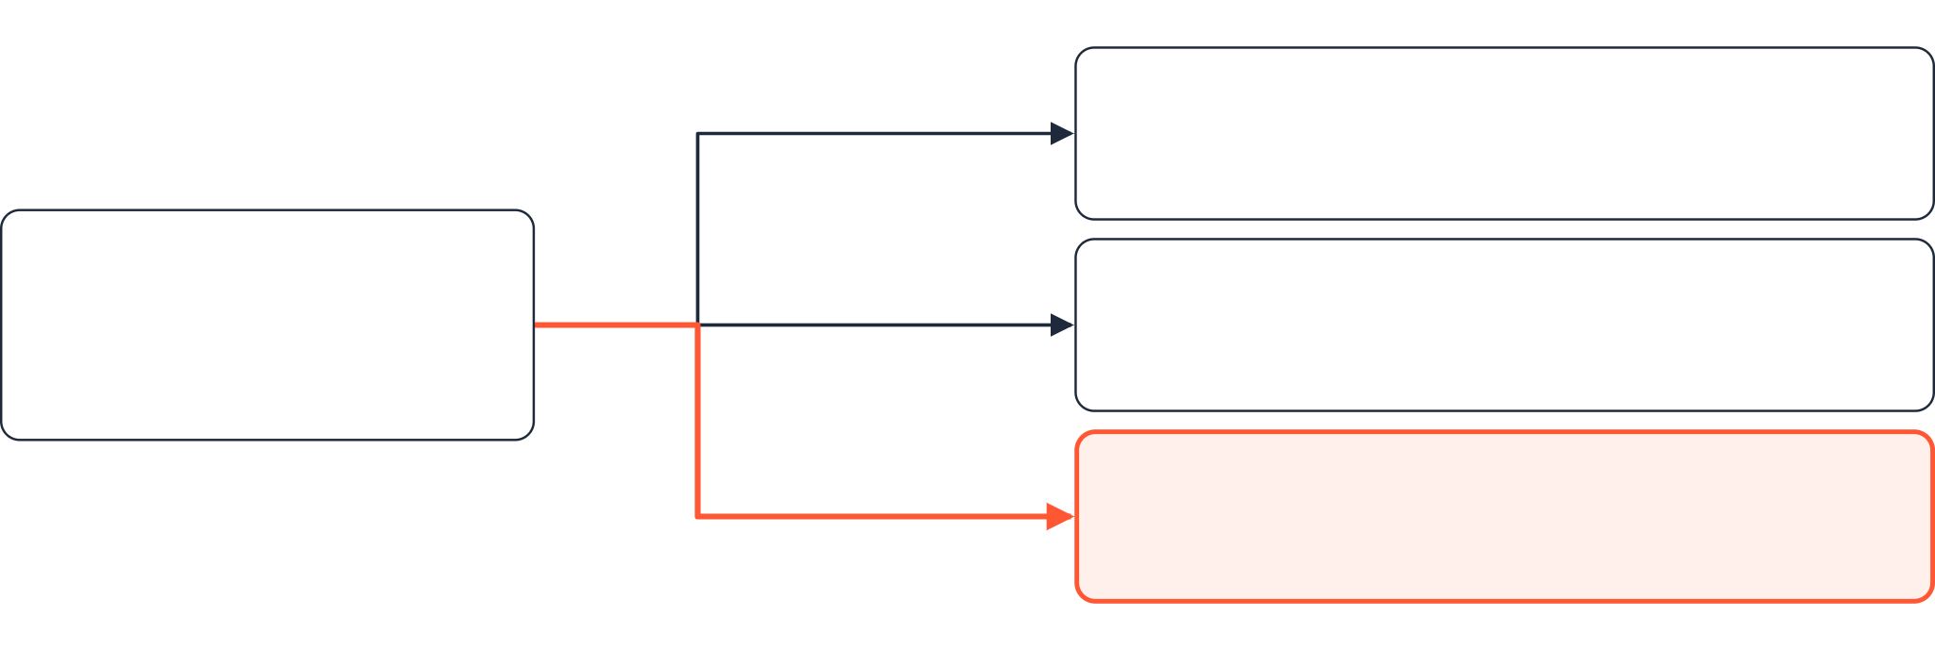
El golden dataset era el de siempre
20 con tool
S2 · L2 clasificar intención
S4 · L4 seleccionar herramienta
Golden dataset
10 OTRO
consultas-<track>.json
S5 · L5 recuperar y citar
30 casos por track
los 30 juntos
S10 · L10 evaluar v1 contra v2
Hoy se usan las 30 juntas. Prerrequisito cerrado: respuesta_esperada en las 30 filas.
S10 · Bloque 1 · Golden dataset · 08/35
Notes:
1) Qué explicar: paso 3 de 3. En foco, el uso de hoy: los 30 casos juntos para evaluar v1 contra v2. Mensaje central: era un golden dataset desde el primer día; un conjunto de evaluación no se improvisa al final, se construye mientras se construye el sistema. Prerrequisito ya cerrado: las 10 consultas OTRO por track y el campo respuesta_esperada en las 30 filas; sin eso no hay evaluación automática. Aviso del glosario: si ajustan el prompt mirando estos mismos casos, dejan de ser una prueba independiente. 2) Pregunta: ¿qué pasaría si construyeran el dataset de evaluación recién hoy, mirando las respuestas de su agente? 3) Laboratorio: L10 Parte 1, evals/dataset.py → subir_dataset() sube las 30 filas a Langfuse Datasets.

Slide 9
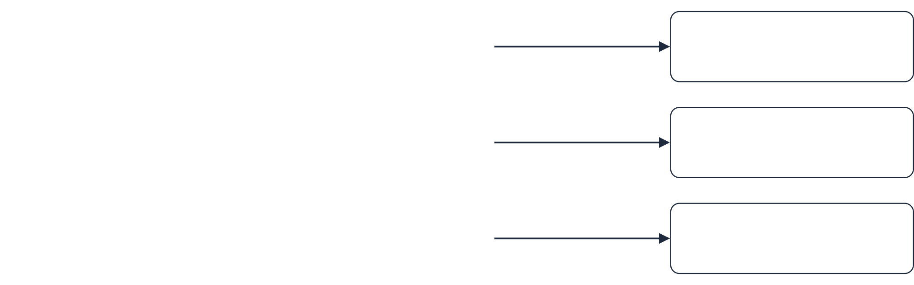
Una fila alimenta a los evaluators
tool_esperada
Uso correcto de tool
+ tool llamada
{
"consulta": "¿Cuánto cuesta el plan Max 89 al mes?",
"intencion": "OTRO",
"categoria": "otro",
"tool_esperada": null,
"respuesta_esperada": "S/89"
}
respuesta_esperada
Exactitud
+ respuesta del agente
respuesta_esperada
Groundedness
+ contexto recuperado
Por track: 16 directa + 4 confusable (con tool esperada) + 10 otro. Fila real de consultas-telecomunicaciones.json.
S10 · Bloque 1 · Golden dataset · 09/35
Notes:
1) Qué explicar: leer una fila antes de evaluar. La fila es real (AndesMóvil). consulta es la entrada del agente; tool_esperada la lee el evaluator de uso de tool; respuesta_esperada la leen exactitud y groundedness. Cada evaluator necesita además algo que solo sale de ejecutar el agente: la tool llamada, la respuesta y el contexto recuperado. Composición por track: 16 directa y 4 confusable (con tool esperada) más 10 otro. Si respuesta_esperada es null, esos evaluators no aplican. 2) Pregunta: ¿qué campo de esta fila no usa ningún evaluator, y para qué sirve entonces? 3) Laboratorio: evals/dataset.py → cargar_casos(); comun/evaluadores.py → evaluar_caso(caso, respuesta, tool_llamada, contexto_recuperado).

Slide 10
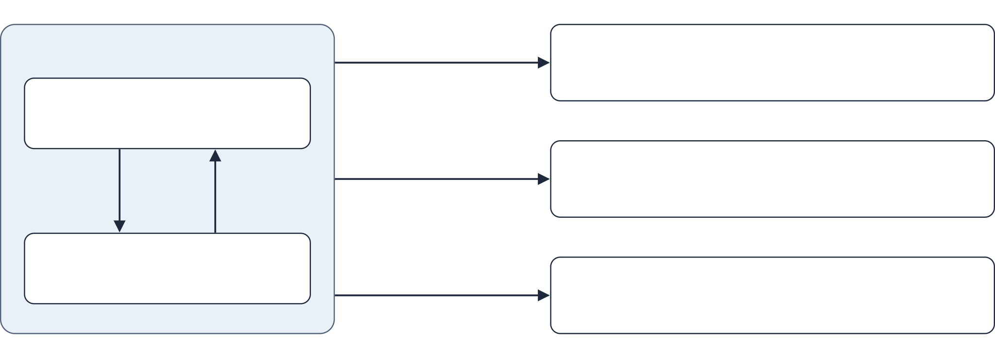
Los 3 evaluators determinísticos
Agente v1 · agent.py
tool llamada
Uso correcto de tool
vs tool_esperada · = matriz_seleccion.py
LLM
Qwen3-32B
respuesta
Exactitud
propone
resultado
¿aparece respuesta_esperada en el texto?
Runtime
ejecuta tools y retriever
respuesta y contexto
Groundedness por cita
dato esperado en respuesta y en contexto
Sin modelo de por medio: misma entrada, mismo resultado. Por eso califican.
S10 · Bloque 2 · Evaluators · 10/35
Notes:
1) Qué explicar: dentro del contenedor, el LLM propone y el runtime ejecuta tools y retriever; ninguna flecha sale del LLM directo a una API. Del agente salen tres cosas: la tool llamada, la respuesta y el contexto recuperado. Recorrer los 3 evaluators: uso correcto de tool compara contra tool_esperada, es el mismo criterio de matriz_seleccion.py del L4; exactitud busca respuesta_esperada dentro del texto; groundedness exige que el dato esté en la respuesta y en el contexto. Ninguno llama a un modelo: se pueden correr mil veces y dan lo mismo. Eso los hace aptos para calificar. resumen() calcula la tasa de acierto de cada uno sobre la corrida. 2) Pregunta: ¿qué evaluator detecta que el agente llamó a la tool equivocada aunque la respuesta suene bien? 3) Laboratorio: evals/evaluadores.py reexporta comun/evaluadores.py: evaluar_tool(), evaluar_exactitud(), evaluar_groundedness(), evaluar_caso() y resumen().

Slide 11
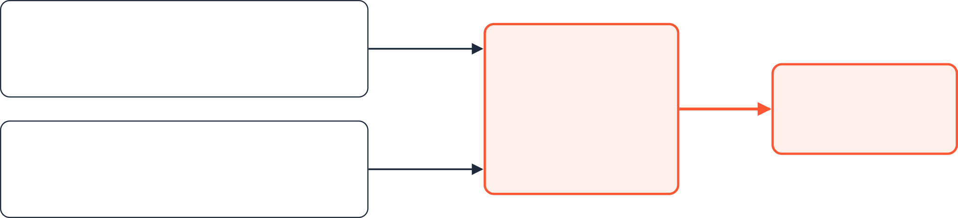
Determinístico no significa completo
Ejemplo ilustrativo · respuesta_esperada = «gratuita»
Respuesta del agente
respuesta
«La portabilidad no es gratuita: cuesta S/15.»
Groundedness
devuelve
True
proxy léxico
aprueba aunque niega el dato
busca «gratuita» en ambos
Contexto recuperado
contexto
[Fuente: portabilidad.md] La portabilidad numérica es gratuita por ley.
No valida cita, atribución, negación ni respaldo semántico: revisar fuente y afirmación a mano.
respuesta_esperada = null → True por convención: es no aplicable, no un acierto. Hay 2 en telecomunicaciones y 3 en cada otro track.
S10 · Bloque 2 · Evaluators · 11/35
Notes:
1) Qué explicar: determinístico no significa completo. Ejemplo ilustrativo con los datos de la demo 2: la respuesta niega el dato («no es gratuita») pero contiene la subcadena «gratuita», y el contexto también. evaluar_groundedness() devuelve True: aprueba una respuesta equivocada. Lo mismo le pasa a evaluar_exactitud(). Segundo límite: si respuesta_esperada es null, ambos devuelven True por convención; eso es un caso no aplicable, no un acierto (2 en telecomunicaciones, 3 en banca, retail y seguros). Error conceptual frecuente: confundir el determinismo del evaluador con la validez de todas sus conclusiones. 2) Pregunta: ¿qué fallo no detecta la coincidencia léxica del evaluador? 3) Laboratorio: comun/evaluadores.py, evaluar_groundedness() y evaluar_exactitud(); en el L10 reportar cuántos casos son no aplicables y revisar a mano fuente y afirmación.

Slide 12
Demo 2 · Evaluators determinísticos
python modulo-3-produccion/sesion-10-evaluacion-optimizacion/code/02_evaluators.py
Salida observada al correr la demo sin credenciales (commit ae864ff de main):
Caso escrito a mano | tool | exactitud | groundedness
Correcto: tool acertada, sin respuesta_esperada (no aplicable) | True | True | True
Alucinación: el dato no coincide con lo esperado ni con la fuente | True | False | False
Correcto con groundedness: la cifra está en la fuente | True | True | True
Corre el script otra vez: el resultado es idéntico.
S10 · Bloque 2 · Evaluators · 12/35
Notes:
1) Qué explicar: correr la demo desde la raíz del curso, sin credenciales. Toma 3 filas del golden de telecomunicaciones y 3 respuestas escritas a mano. Recorrer la tabla: el caso 1 aprueba exactitud y groundedness solo porque respuesta_esperada es null (no aplicable, ver diapositiva anterior); el caso 2 es una alucinación: falla exactitud y groundedness; el caso 3 acierta con respaldo en la fuente. Volver a correrlo en vivo: la salida es idéntica. Eso es lo que distingue a un evaluator determinístico del juez de la demo 3. 2) Pregunta: el caso 1 sale todo True. ¿Lo contarían como acierto en su informe? 3) Laboratorio: code/02_evaluators.py → main(), que llama a evaluar_caso() y resumen() de comun/evaluadores.py; es el mismo patrón que usarán en la Parte 2 del L10.

Slide 13
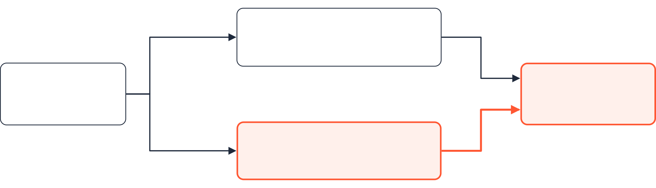
LLM-as-judge: se enseña, no califica
1. Tomar 10 casos ya puntuados · 2. Pasarlos por el juez · 3. Poner las columnas lado a lado
puntúa
Evaluator determinístico
columna A
evaluar_exactitud()
10 casos
Desacuerdos
ya puntuados
aquí aparece el sesgo
juzga
Juez · LLM
mismo Qwen3-32B
columna B
El juez es demo. La nota la sostienen los tres evaluators determinísticos.
S10 · Bloque 3 · LLM-as-judge · 13/35
Notes:
1) Qué explicar: LLM-as-judge es pedirle a un modelo que evalúe la salida de otro, o la suya. Recorrer el flujo en 3 pasos: los mismos 10 casos ya puntuados por el evaluator determinístico se pasan por el juez, que es el mismo Qwen3-32B del curso; luego se ponen las dos columnas lado a lado. El contenido de la demo son los desacuerdos, no el veredicto final: ahí aparece el sesgo. Dejar clara la regla: el juez es demo; la nota la sostienen los tres evaluators determinísticos. 2) Pregunta: si el juez y el evaluator discrepan en un caso, ¿a cuál le creen y cómo lo comprobarían? 3) Laboratorio: code/03_llm_as_judge.py (demo 3, requiere HF_TOKEN). El juez no forma parte de la nota del L10.

Slide 14
Los 4 sesgos del juez
Sesgo | Cómo se manifiesta
Autoevaluación | El modelo puntúa mejor sus propias salidas que las de otro modelo
Verbosidad | Una respuesta larga y segura puntúa alto aunque sea falsa
Posición | En comparaciones A/B, la primera opción tiende a ganar
Autocomplacencia | Ante la duda, aprueba
Verbosidad es la alucinación de la S1, otra vez: seguridad en el tono no es evidencia.
S10 · Bloque 3 · LLM-as-judge · 14/35
Notes:
1) Qué explicar: los 4 sesgos conocidos del juez, en orden. Autoevaluación: el modelo favorece sus propias salidas. Verbosidad: una respuesta larga y segura puntúa alto aunque sea falsa; es la alucinación de la S1 vista desde el evaluador. Posición: en comparaciones A/B gana la primera opción. Autocomplacencia: ante la duda, aprueba. Error esperable en el lab: "el juez aprueba todo" es autocomplacencia, no calidad del agente. 2) Pregunta: si comparan v1 y v2 con un juez poniendo siempre v1 primero, ¿qué sesgo contamina el resultado y cómo lo mitigarían? 3) Laboratorio: no aplica a la nota del L10; en la demo 3 (code/03_llm_as_judge.py) se buscan estos sesgos en los desacuerdos.

Slide 15


Para qué sí sirve el juez
Sirve para
No sirve para
Criterios subjetivos como tono o utilidad, donde no hay evaluator determinístico posible.
Sostener una nota, ni un informe a un cliente, sin decir su margen de error.
Es la técnica que van a encontrar en toda la industria.
En este curso el juez se enseña; la nota la sostienen los 3 evaluators determinísticos.
S10 · Bloque 3 · LLM-as-judge · 15/35
Notes:
1) Qué explicar: por qué igual se enseña el juez. Izquierda: para criterios subjetivos como tono o utilidad no existe un evaluator determinístico posible; ahí el juez es insustituible y es la técnica que encontrarán en la industria. Derecha: lo que no puede hacer es sostener una nota ni un informe a un cliente sin declarar su margen de error. Cerrar con la regla del curso y conectarla con la rúbrica final: distinguir el rol del juez (demo) del de los evaluators (nota) es un descriptor del nivel destacado. 2) Pregunta: piensen en su track. ¿Qué criterio de calidad de su agente no podría medir ningún evaluator determinístico? 3) Laboratorio: no forma parte de la nota del L10; puede mencionarse en INFORME-L10.md como trabajo posterior.

Slide 16
Demo 3 · El juez frente al evaluator
python modulo-3-produccion/sesion-10-evaluacion-optimizacion/code/03_llm_as_judge.py
Extracto: el veredicto es Structured Output
Qué buscar
class Veredicto(BaseModel):
aprueba: bool
motivo: str
confianza: Confianza # ALTA | MEDIA | BAJA
Caso 3 · respuesta larga y segura: verbosidad
Casos 6 y 9 · ambiguos a propósito: autocomplacencia
Posición · no aplica: un solo candidato, no una comparación A/B
El veredicto del juez puede variar entre corridas: se observa, no se promete.
S10 · Bloque 3 · LLM-as-judge · 16/35
Notes:
1) Qué explicar: correr la demo 3 (requiere HF_TOKEN). Toma 10 pares consulta-respuesta ya puntuados por evaluar_exactitud() y le pide al mismo Qwen3-32B que juzgue. El juez responde con el esquema Veredicto (aprueba, motivo, confianza) extraído con comun.structured.extraer(): un juez que enseña por qué no sirve un "SI"/"NO" sin validar no puede devolver texto libre. Mostrar las dos columnas y contar los desacuerdos. Qué buscar: caso 3 (verbosidad), casos 6 y 9 (ambiguos a propósito, autocomplacencia); posición no aplica porque hay un solo candidato. No prometer un resultado concreto: el juez es un LLM en vivo. 2) Pregunta: ¿cuántos desacuerdos esperan y en qué casos? Anótenlo antes de correr. 3) Laboratorio: code/03_llm_as_judge.py → main() y la clase Veredicto. Si tarda o falla, es la cola o cuota del inference provider: reducir casos.

Slide 17
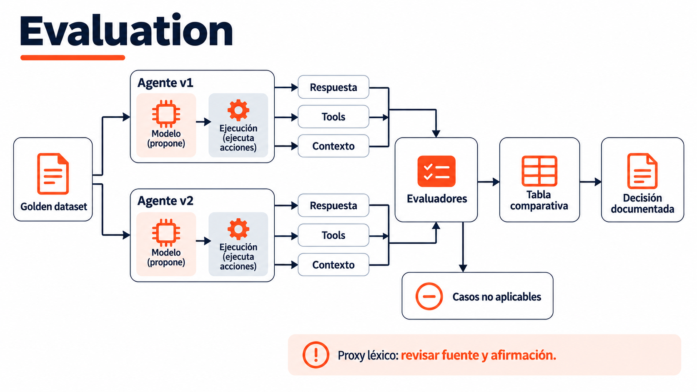
Comparar versiones con evidencia
S10 · Bloque 4 · Mejora real · 17/35
Notes:
1) Qué explicar: comparar versiones con evidencia y límites de medición (IMG-M03-S10-001). Recorrer en orden: el golden dataset se bifurca a Agente v1 y Agente v2, con entradas iguales y versiones identificables. Cada uno entrega respuesta, tools y contexto a los evaluadores; de ahí salen la tabla comparativa y la decisión documentada. Detenerse en la rama "Casos no aplicables", separada del conteo de aciertos, y en el pie: el proxy léxico requiere revisar fuente y afirmación. Mensaje clave: determinístico no significa completo. Ejemplo Banco Inti: registrar si llamó una tool de negocio y separar la recuperación del tarifario. La imagen no aporta mediciones. 2) Pregunta: ¿qué fallo no detecta la coincidencia léxica del evaluador? 3) Laboratorio: Partes 2 y 4 del L10 con evals/evaluadores.py → evaluar_caso() y resumen(); la tabla va en INFORME-L10.md.

Slide 18
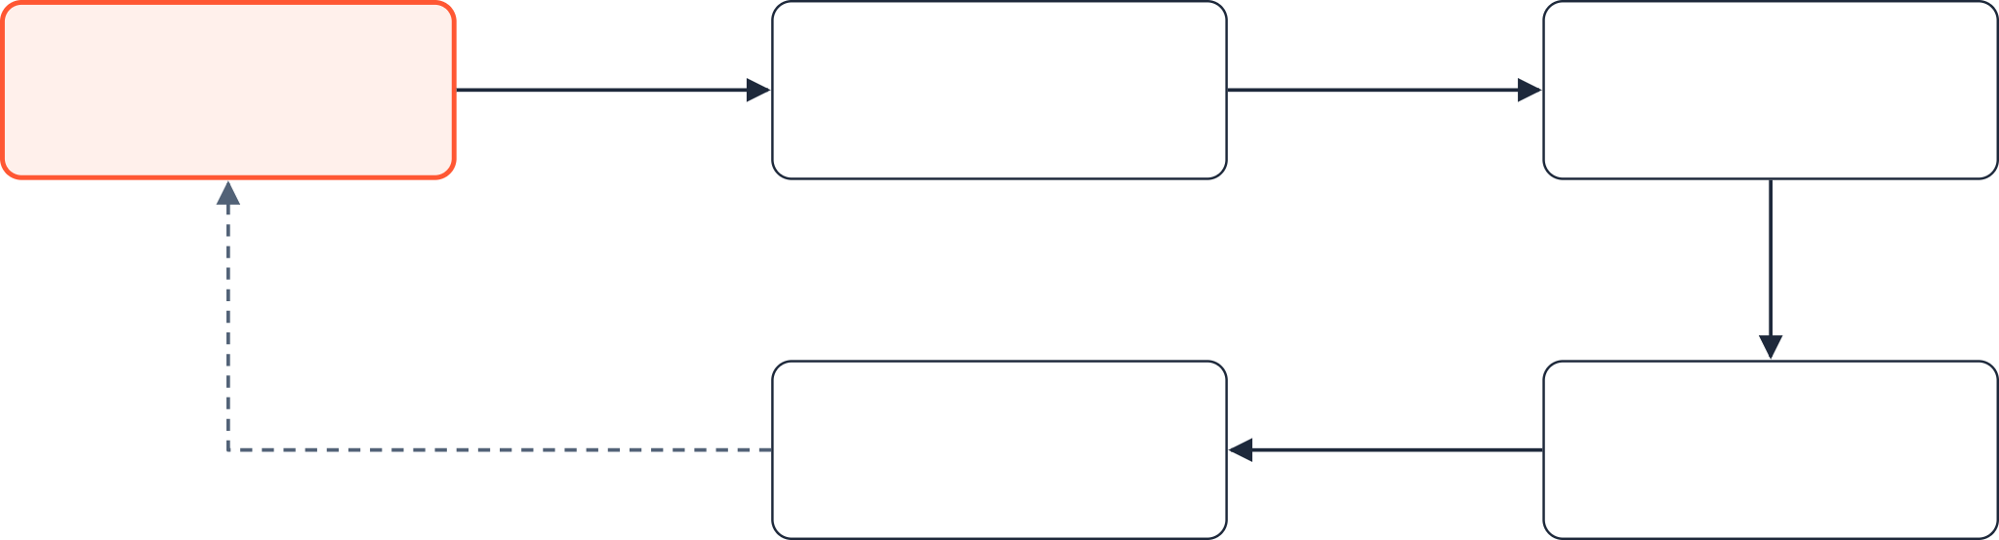
El ciclo: medir, cambiar, medir
Paso 1 de 4 · Medir la línea base
Medir v1
línea base
Cambiar UNA cosa
mismo dataset
Medir v2
línea base · 30 casos
trazable a un cuello del L9
mismos evaluators
2ª corrida
siguiente iteración
Decidir y documentar
causa nombrada
¿Se sostiene?
conservar o descartar
dos corridas
Antes de tocar nada: correr las 30 consultas contra el agent.py actual y registrar las 3 métricas.
S10 · Bloque 4 · Mejora real · 18/35
Notes:
1) Qué explicar: paso 1 de 4 del ciclo; la composición se mantiene en las 4 diapositivas. Mostrar el ciclo completo en contexto y el primer paso en foco: medir la línea base v1 sobre los 30 casos antes de tocar nada, con las 3 métricas. Sin línea base no hay comparación. La flecha discontinua de retorno indica que el ciclo se repite con el siguiente cambio. 2) Pregunta: ¿qué deben registrar de cada caso para que la corrida v1 se pueda repetir y auditar? 3) Laboratorio: L10 Parte 2, evals/evaluadores.py → evaluar_caso() por caso y resumen() por corrida; resultados en la fila v1 de INFORME-L10.md.

Slide 19
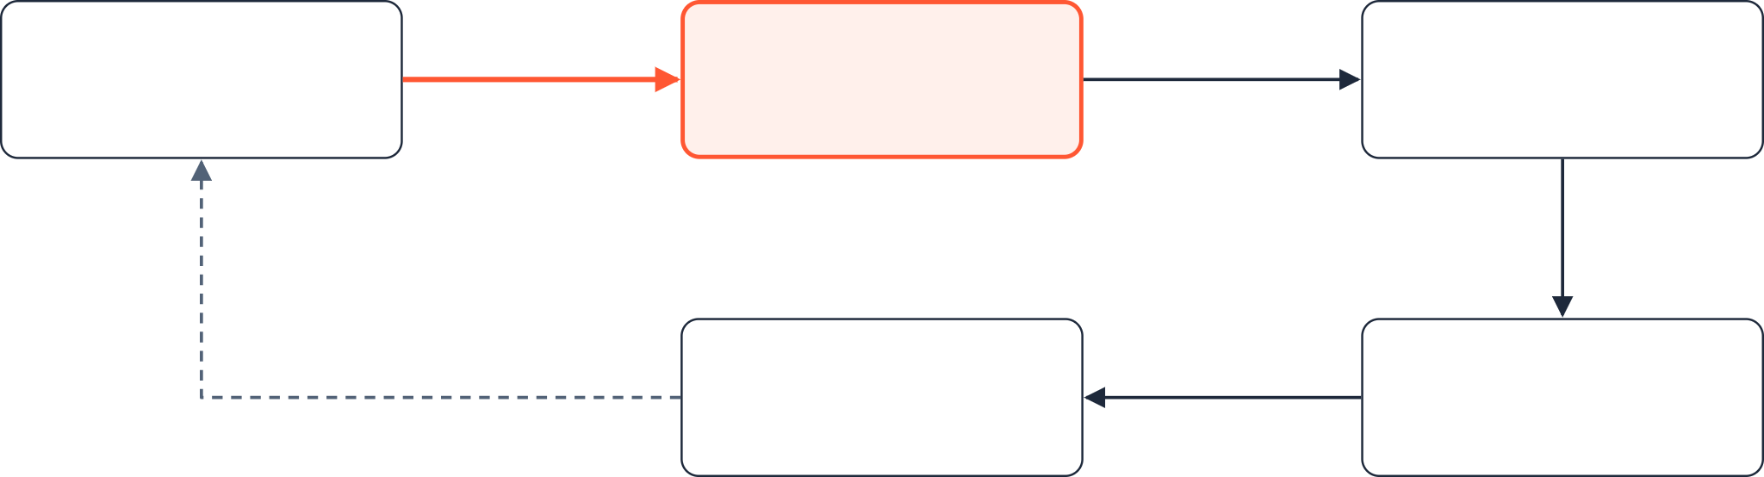
El ciclo: medir, cambiar, medir
Paso 2 de 4 · Cambiar una sola cosa
Medir v1
línea base
Cambiar UNA cosa
mismo dataset
Medir v2
línea base · 30 casos
trazable a un cuello del L9
mismos evaluators
2ª corrida
siguiente iteración
Decidir y documentar
causa nombrada
¿Se sostiene?
conservar o descartar
dos corridas
Un solo cambio, trazable a un cuello del L9. Si cambias tres cosas y mejora, no sabes cuál sirvió.
S10 · Bloque 4 · Mejora real · 19/35
Notes:
1) Qué explicar: paso 2 de 4. En foco: cambiar UNA sola cosa, trazable a un cuello del L9. La flecha activa lleva la línea base al cambio. Un cambio por medición: si se cambian tres cosas a la vez y mejora, no se sabe cuál sirvió y en la siguiente iteración no se sabe qué conservar. Es la disciplina que se enseña, más que el resultado. 2) Pregunta: ¿qué harían si ya cambiaron tres cosas y el número subió? 3) Laboratorio: L10 Parte 3; la tabla cuello → cambio típico del lab/README; se nombra en "El cambio (uno solo)" de INFORME-L10.md.

Slide 20
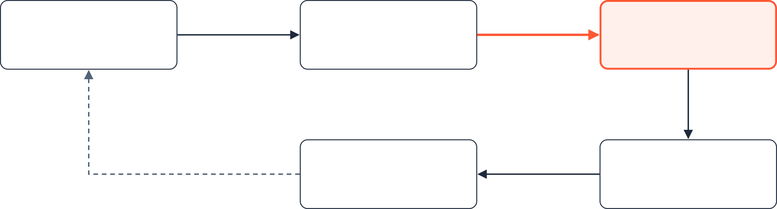
El ciclo: medir, cambiar, medir
Paso 3 de 4 · Medir v2 y comparar
Medir v1
línea base
Cambiar UNA cosa
mismo dataset
Medir v2
línea base · 30 casos
trazable a un cuello del L9
mismos evaluators
2ª corrida
siguiente iteración
Decidir y documentar
causa nombrada
¿Se sostiene?
conservar o descartar
dos corridas
Mismo dataset, mismos evaluators, otra versión: tabla v1 vs v2 por métrica.
S10 · Bloque 4 · Mejora real · 20/35
Notes:
1) Qué explicar: paso 3 de 4. En foco: medir v2 con el mismo dataset y los mismos evaluators. Solo cambia la versión del agente; todo lo demás queda fijo. El resultado es una tabla v1 vs v2 por métrica: uso de tool, exactitud y groundedness, más los casos no aplicables reportados aparte. 2) Pregunta: si v2 mejora exactitud pero empeora uso de tool, ¿lo conservan? 3) Laboratorio: L10 Parte 4, correr de nuevo las 30 consultas; tabla v1 vs v2 de INFORME-L10.md.

Slide 21
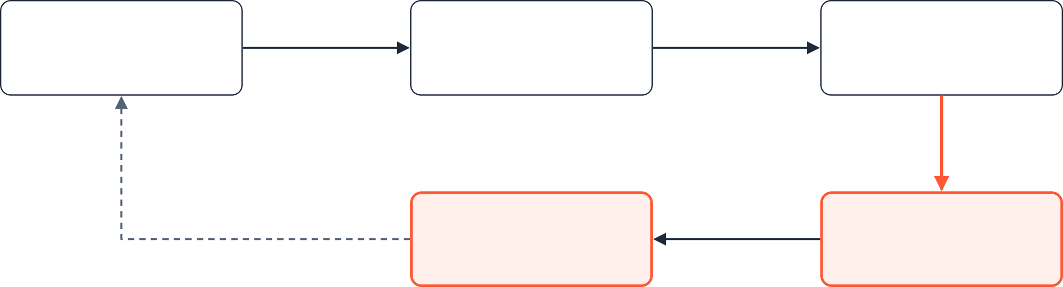
El ciclo: medir, cambiar, medir
Paso 4 de 4 · ¿La mejora es real?
Medir v1
línea base
Cambiar UNA cosa
mismo dataset
Medir v2
línea base · 30 casos
trazable a un cuello del L9
mismos evaluators
2ª corrida
siguiente iteración
Decidir y documentar
causa nombrada
¿Se sostiene?
conservar o descartar
dos corridas
Ejemplo del README, no es una medición: v1 24/30 = 80.0 % · v2 26/30 = 86.7 %. Con 30 casos, dos aciertos pueden ser ruido.
S10 · Bloque 4 · Mejora real · 21/35
Notes:
1) Qué explicar: paso 4 de 4. En foco: comprobar si se sostiene y decidir. Ejemplo del README, no es una medición: v1 24/30 = 80.0 % y v2 26/30 = 86.7 %. ¿Mejoró? Depende: ¿se corrió dos veces? ¿los 2 casos ganados son siempre los mismos? Regla del curso: una mejora se reporta cuando se sostiene en dos corridas y se puede señalar qué cambio la produjo. Es una regla exploratoria, no una prueba de significancia ni una demostración causal. Si no mejoró, se documenta la hipótesis: vale lo mismo. 2) Pregunta: ¿qué harían si la segunda corrida de v2 da 25/30? 3) Laboratorio: sección "¿Se sostiene la mejora?" de INFORME-L10.md: dos casillas, dos corridas y causa identificada.

Slide 22
Demo 4 · A/B de prompts
Extracto de code/04_ab_prompts.py
PROMPT_V1 = get_system_prompt(TRACK)
PROMPT_V2 = PROMPT_V1 + (
"\n\nAntes de afirmar cualquier tarifa, plazo o cifra concreta, cita textualmente el "
"dato exacto del documento recuperado. Si no recuperaste el dato, dilo en vez de estimarlo."
)
Qué hace
Qué no hace
10 consultas OTRO de telecomunicaciones contra v1 y v2; mide exactitud en ambas y muestra la tabla.
Llamadas directas al modelo, sin retriever: no valida una mejora de recuperación ni sustituye la evaluación del agente.
Si v1 y v2 dan igual: normal con pocos casos; es parte de la lección.
S10 · Bloque 4 · Mejora real · 22/35
Notes:
1) Qué explicar: la demo 4 corre las 10 consultas OTRO de telecomunicaciones contra dos system prompts: v1 es el de comun/prompts_industria.py y v2 añade la línea resaltada, que pide citar el dato exacto antes de afirmar una cifra. Mide exactitud en ambas. El punto de la demo es la tabla comparativa, no que v2 gane. Límite importante: son llamadas directas sin retriever; sirve para leer una tabla A/B, pero no valida mejora de recuperación ni sustituye la evaluación del agente del L10. Antes de celebrar, aplicar la regla del paso 4: ¿se sostiene en dos corridas? ¿se sabe qué la causó? 2) Pregunta: si v2 gana por un caso, ¿qué harían antes de reportarlo como mejora? 3) Laboratorio: python modulo-3-produccion/sesion-10-evaluacion-optimizacion/code/04_ab_prompts.py (requiere HF_TOKEN); funciones correr_version() y main().

Slide 23
Regresión: re-evaluar al cambiar
Un cambio que arregla un caso puede romper otro que antes funcionaba.
Se corre siempre
Integración continua
El golden set se corre cada vez que algo cambia, no solo cuando algo falla: detecta regresiones antes que un cliente.
Puente hacia CI: se menciona como cierre; el curso no la implementa.
S10 · Bloque 4 · Mejora real · 23/35
Notes:
1) Qué explicar: regresión es que un cambio que arregla un caso rompa otro que antes funcionaba. Por eso el golden set no se corre solo cuando algo falla: se corre cada vez que algo cambia, para detectar regresiones antes que un cliente. La tarjeta punteada es solo un anuncio: integración continua es el puente natural, se menciona como cierre y no se implementa en el curso. Al terminar, anunciar la pausa de 10 minutos. 2) Pregunta: en su tabla v1 vs v2, ¿cómo detectarían un caso que v1 acertaba y v2 falla, aunque el total suba? 3) Laboratorio: comparar por caso, no solo el total, las salidas de evaluar_caso() de v1 y v2; registrarlo en INFORME-L10.md.

Slide 24
Pausa · 10 min
Al volver: práctica con los 30 casos en Langfuse Datasets.
Bloques 5 y 6 · 80 min de práctica · luego el L10
S10 · Pausa · 24/35
Notes:
1) Qué explicar: pausa de 10 minutos. Cierra la teoría en vivo (90 min) y abre la práctica (80 min): bloque 5, cargar los 30 casos en Langfuse Datasets y correr la línea base v1; bloque 6, optimizar y medir v2. Pedir que al volver tengan abiertos su agent.py (v5), el .env con las credenciales de Langfuse y su INFORME-L9. 2) Pregunta: antes de salir, ¿cada equipo sabe qué cuello del L9 va a atacar? 3) Laboratorio: preparar evals/dataset.py y evals/evaluadores.py en el repositorio del equipo.

Slide 25
L10 · Evaluación y optimización
Objetivo: medir con evidencia, no con intuición, y decidir un cambio con el número.
Parte 1
30 casos
Parte 2
base v1
Parte 3
cambio
Parte 4
Dataset en Langfuse
Línea base v1
Un cambio dirigido
v2, comparar y decidir
25 min
25 min
40 min
30 min
Punto de partida
Duración
Tu agent.py (v5) del L9, instrumentado, y tu INFORME-L9.md con 2 cuellos de botella documentados.
2 h de laboratorio, más los bloques 5 y 6 de la sesión en vivo.
S10 · Laboratorio L10 · 25/35
Notes:
1) Qué explicar: presentar el L10 completo antes de empezar. Objetivo: medir con evidencia y decidir un cambio con el número. Recorrer la tira: Parte 1 carga los 30 casos en Langfuse Datasets (25 min); Parte 2 corre la línea base v1 (25 min); Parte 3 aplica un solo cambio dirigido a un cuello del L9 (40 min); Parte 4 corre v2, compara y decide (30 min). Punto de partida: el agent.py (v5) del L9, instrumentado, y el INFORME-L9 con 2 cuellos. En vivo, el bloque 5 cubre las Partes 1 y 2 y el bloque 6 las Partes 3 y 4. 2) Pregunta: ¿en qué parte creen que se les irá más tiempo, y por qué? 3) Laboratorio: modulo-3-produccion/sesion-10-evaluacion-optimizacion/lab/README.md y el enunciado de su track en lab/<track>/enunciado.md.

Slide 26
Parte 1 · Dataset en Langfuse
Parte 1
30 casos
Parte 2
base v1
Parte 3
cambio
Parte 4
Dataset en Langfuse
Línea base v1
Un cambio dirigido
v2, comparar y decidir
25 min
25 min
40 min
30 min
Extracto de evals/dataset.py · subir_dataset()
Comprobar
client.create_dataset(name=NOMBRE_DATASET, ...)
for caso in cargar_casos():
client.create_dataset_item(
dataset_name=NOMBRE_DATASET,
input={"consulta": ..., "categoria": ...},
expected_output={"tool_esperada": ...,
"respuesta_esperada": ...},
metadata={"intencion": caso["intencion"]},
)
En el dashboard, el dataset golden-<track> tiene los 30 casos.
Si se agotan las unidades de Langfuse: reducir a 15 casos por corrida y documentarlo.
S10 · Laboratorio L10 · 26/35
Notes:
1) Qué explicar: Parte 1 en foco. Adaptar code/01_dataset_langfuse.py al track, o correr el de referencia, que ya usa consultas-<track>.json. El extracto muestra qué se sube: la consulta y la categoría como input, tool_esperada y respuesta_esperada como expected_output (líneas resaltadas) y la intención como metadata. Las 30 filas ya existían desde la S2: hoy solo se suben a un lugar donde se pueden correr experimentos repetibles. Confirmar en el dashboard que el dataset tiene los 30 casos. Si la S9 consumió más unidades de las previstas: reducir a 15 casos por corrida y documentarlo. 2) Pregunta: ¿por qué tool_esperada va en expected_output y no en input? 3) Laboratorio: evals/dataset.py → cargar_casos() y subir_dataset(); demo 1: code/01_dataset_langfuse.py (requiere credenciales de Langfuse en .env).

Slide 27
Parte 2 · Línea base v1
Parte 1
30 casos
Parte 2
base v1
Parte 3
cambio
Parte 4
Dataset en Langfuse
Línea base v1
Un cambio dirigido
v2, comparar y decidir
25 min
25 min
40 min
30 min
Qué registrar por caso | Por qué
Respuesta del agente | La leen exactitud y groundedness
Tool de negocio ejecutada | evaluar_tool compara un nombre; el retriever va aparte
Texto realmente recuperado | Groundedness lo necesita; nunca inventado
Historial aislado entre casos | Cada caso se evalúa sin arrastre de otro
evals/evaluadores.py reexporta funciones: no es un runner end-to-end. Reportar aparte los casos no aplicables.
S10 · Laboratorio L10 · 27/35
Notes:
1) Qué explicar: Parte 2 en foco: línea base v1 sobre las 30 consultas contra el agent.py actual, con las 3 métricas. El checkpoint evals/evaluadores.py reexporta comun.evaluadores: no es un runner end-to-end. El equipo recoge por caso lo que muestra la tabla y aísla el historial entre casos. tool_esperada None para OTRO no prohíbe llamar al retriever desde L5: registrar recuperación y tool de negocio por separado; el comparador recibe un solo nombre. Cuando respuesta_esperada es None, los evaluadores devuelven True por convención: reportar cuántos casos son no aplicables. Groundedness es un proxy de subcadena: revisar a mano. Comunicar antes de calificar cómo se tratan los no aplicables. 2) Pregunta: si el agente llama al retriever y luego a get_customer_plan, ¿qué nombre le pasan a evaluar_tool? 3) Laboratorio: evals/evaluadores.py → evaluar_caso(caso, respuesta, tool_llamada, contexto_recuperado) y resumen(); fila v1 de INFORME-L10.md.

Slide 28
Parte 3 · Un cambio dirigido
Parte 1
30 casos
Parte 2
base v1
Parte 3
cambio
Parte 4
Dataset en Langfuse
Línea base v1
Un cambio dirigido
v2, comparar y decidir
25 min
25 min
40 min
30 min
Cuello hallado en el L9 | Cambio típico en el L10
El retriever se llama siempre | Escribir el "cuándo NO" en su docstring
Dos tools se confunden | Separar ambas docstrings (lo que dice la matriz)
El historial dispara el costo | Recortar o resumir el historial
Reintentos frecuentes de extracción | Partir el esquema en dos, o añadir few-shot
Un cambio por medición: uno solo y trazable al Avance 2.
S10 · Laboratorio L10 · 28/35
Notes:
1) Qué explicar: Parte 3 en foco. El cambio debe ser uno solo y trazable a un cuello del Avance 2. Leer la tabla fila por fila: cada cuello del L9 tiene un cambio típico. Son ejemplos, no un menú obligatorio: el cambio lo decide la evidencia del INFORME-L9 del equipo. Un cambio por medición: si se cambian tres cosas a la vez y mejora, no se sabe cuál sirvió. Si ya ocurrió: revertir dos y volver a medir. 2) Pregunta: ¿cuál de estos cuellos se parece al suyo y qué cambio exacto van a probar? 3) Laboratorio: docstrings de las tools del agente, el historial o el esquema de extracción según el cuello; se registra en "El cambio (uno solo)" de INFORME-L10.md.

Slide 29
Parte 4 · v2, comparar y decidir
Parte 1
30 casos
Parte 2
base v1
Parte 3
cambio
Parte 4
Dataset en Langfuse
Línea base v1
Un cambio dirigido
v2, comparar y decidir
25 min
25 min
40 min
30 min
Vuelve a correr las 30 consultas con el cambio aplicado y compara contra v1 en una tabla.
Mejoró
No mejoró
Se sostiene en dos corridas y se nombra el cambio que la produjo: se reporta como mejora.
Se documenta la hipótesis y por qué se descartó: vale lo mismo que un resultado positivo.
S10 · Laboratorio L10 · 29/35
Notes:
1) Qué explicar: Parte 4 en foco. Volver a correr las 30 consultas con el cambio aplicado y comparar contra v1 en una tabla por métrica. Dos salidas válidas: si mejoró, debe sostenerse en dos corridas y nombrarse el cambio que la produjo; si no mejoró, se documenta la hipótesis y por qué se descartó. Un experimento negativo bien documentado vale lo mismo que uno positivo, y es más honesto que retocar el dataset hasta que salga bonito. Error esperable: v2 mejora 2 puntos y el equipo lo celebra; respuesta: correr otra vez. 2) Pregunta: ¿qué harían si la segunda corrida de v2 no confirma la primera? 3) Laboratorio: evals/evaluadores.py → resumen() para v2; tabla v1 vs v2 y secciones "¿Se sostiene la mejora?" y "Si v2 NO mejoró" de INFORME-L10.md.

Slide 30
Entregables y criterio de aceptación
Entregable | Ruta
evals/dataset.py y evals/evaluadores.py | Repositorio del equipo
Dataset de 30 casos visible en Langfuse | Proyecto de Langfuse del equipo
INFORME-L10.md con la tabla v1 vs v2 | lab/<tu-track>/
Avance 3 del M3 | lab/<tu-track>/avance-3-m3.md
Criterio de aceptación
· Los 30 casos corriendo con los 3 evaluators.
· Mejora medible de v1 a v2, con tabla comparativa por métrica; o, si no mejoró, la hipótesis y por qué se descartó.
· El informe nombra el cambio (o el intento) y el cuello del L9 que atacaba.
S10 · Laboratorio L10 · 30/35
Notes:
1) Qué explicar: cuatro entregables y tres criterios de aceptación, tal como están en lab/README.md. Entregables: evals/dataset.py y evals/evaluadores.py en el repositorio del equipo; el dataset de 30 casos visible en Langfuse; INFORME-L10.md con la tabla v1 vs v2; y el Avance 3 del M3. Criterios: los 30 casos corriendo con los 3 evaluators; mejora medible de v1 a v2 con tabla por métrica, o la hipótesis descartada, igual de válida; y el informe nombra el cambio y el cuello del L9. Aclarar que el juez no forma parte de la aceptación. 2) Pregunta: ¿qué entregable les falta hoy para cumplir el primer criterio? 3) Laboratorio: plantillas en modulo-3-produccion/sesion-10-evaluacion-optimizacion/solucion/telecomunicaciones/ (INFORME-L10.md, avance-3-m3.md y evals/).

Slide 31
INFORME-L10
Plantilla: solucion/<track>/INFORME-L10.md · se completa con datos reales de v1 y v2
Secciones
Métrica | v1 | v2 | ¿Mejoró?
Uso correcto de tool | <N>/30 = N% | <N>/30 = N% | <sí/no/igual>
Exactitud | <N>/30 = N% | <N>/30 = N% | <sí/no/igual>
Groundedness | <N>/30 = N% | <N>/30 = N% | <sí/no/igual>
1. Cuello de botella atacado
2. El cambio (uno solo)
3. Tabla v1 vs v2
4. ¿Se sostiene la mejora?
5. Si v2 NO mejoró
[ ] Corrí v2 dos veces y el resultado se mantiene.
[ ] Puedo señalar exactamente qué cambio produjo la diferencia.
Casilla sin marcar: se documenta como hipótesis pendiente, no como mejora.
S10 · Laboratorio L10 · 31/35
Notes:
1) Qué explicar: la plantilla tal como está en el repositorio. Cinco secciones: el cuello atacado, copiado tal cual del INFORME-L9; el cambio único; la tabla v1 vs v2 por métrica; la verificación de que la mejora se sostiene (dos casillas); y qué pasa si v2 no mejoró. Si alguna casilla queda sin marcar, la mejora no se reporta como real. Advertencia: la tabla solo trae N/30, pero el lab/README exige reportar aparte cuántos casos son no aplicables (respuesta_esperada None). Registrarlo como nota bajo la tabla. Los valores entre ángulos son marcadores de la plantilla, no resultados. 2) Pregunta: ¿cómo mostrarían en esta tabla que 3 de los 30 casos no aplican? 3) Laboratorio: lab/<track>/INFORME-L10.md, a partir de solucion/<track>/INFORME-L10.md; los números salen de resumen() de evals/evaluadores.py.

Slide 32
Avance 3 del Módulo 3
Media página · lab/<tu-track>/avance-3-m3.md
Resultado de la optimización
Qué queda para la S11
v1 → v2, con el número clave y si se sostuvo.
Cliente web con streaming + documento de diseño. Nada de contenido nuevo de agentes.
S10 · Laboratorio L10 · 32/35
Notes:
1) Qué explicar: el Avance 3 del Módulo 3 es media página con dos secciones de la plantilla. Resultado de la optimización: v1 → v2, con el número clave y si se sostuvo en dos corridas; si no mejoró, la hipótesis descartada. Qué queda para la S11: solo se anuncia (tarjeta punteada); la S11 lo desarrolla. Es el hito de la sesión. 2) Pregunta: si tuvieran que resumir su L10 en una sola frase con un número, ¿cuál sería? 3) Laboratorio: lab/<track>/avance-3-m3.md a partir de solucion/<track>/avance-3-m3.md; toma la tabla de INFORME-L10.md.

Slide 33
El L10 en el Proyecto Integrador
L1–L7
despliega
L8
se traza
L9
cuellos
L10
evidencia
L11
agente endurecido
desplegado
trazabilidad
evaluación v1 vs v2
S11 · se anuncia
Entregable que aporta el L10: evaluación v1 vs v2 sobre 30 casos.
Nivel | Observabilidad y evaluación · 20 % de la rúbrica final
Insuficiente | No hay trazas del Space real, o el golden set no corrió con los 3 evaluators
En desarrollo | Hay trazas y evaluación, pero el equipo no puede nombrar qué cambio produjo la diferencia entre v1 y v2
Competente | Trazas reales del Space, 30 casos evaluados con los 3 evaluators determinísticos, y una mejora v1→v2 (o un experimento negativo) argumentada con el cambio que la causó
Destacado | El equipo distingue explícitamente el rol del juez (demo) del rol de los evaluators determinísticos (nota), y por qué esa distinción importa
S10 · Laboratorio L10 · 33/35
Notes:
1) Qué explicar: el Proyecto Integrador es el proyecto acumulado desde el L1, no algo nuevo. La tira agrupa el recorrido: L1–L7 construyen y endurecen el agente, L8 lo despliega, L9 lo traza y el L10, en foco, aporta la evaluación v1 vs v2 sobre 30 casos. L11 aparece punteado: se anuncia y se trabaja en la S11. Leer el criterio "Observabilidad y evaluación", 20 % de la rúbrica final, con sus 4 niveles. Subrayar el nivel competente, que cubre el experimento negativo, y el destacado: distinguir el rol del juez (demo) del de los evaluators (nota). 2) Pregunta: con su trabajo de hoy, ¿en qué nivel de este criterio estarían y qué les falta para el siguiente? 3) Laboratorio: INFORME-L10.md y avance-3-m3.md son la evidencia; ver modulo-3-produccion/sesion-11-sustentacion-final/proyecto-integrador.md y recursos/rubricas/rubrica-final.md.

Slide 34
Qué NO entra hoy
No entra | Va en
El cliente web y la demo final | S11
RAGAS en profundidad | Mención y enlace · complemento opcional
Evaluación en CI / pipeline automatizado | Se menciona como cierre, no se implementa
Fine-tuning como vía de mejora | Fuera del alcance; se trabaja con prompts y RAG
Documentación oficial de RAGAS: docs.ragas.io
S10 · Cierre · 34/35
Notes:
1) Qué explicar: delimitar la sesión con la tabla del README. El cliente web y la demo final son de la S11. RAGAS en profundidad: solo mención y enlace a su documentación oficial (docs.ragas.io, verificado el 25-09-2026), como complemento opcional. Evaluación en CI o pipeline automatizado: se menciona como cierre (diapositiva de regresión), no se implementa. Fine-tuning como vía de mejora: fuera del alcance; el curso mejora con prompts y RAG. 2) Pregunta: ¿por qué tiene sentido mejorar primero prompts y RAG antes de pensar en fine-tuning? 3) Laboratorio: nada de esta tabla se exige en el L10 ni en su criterio de aceptación.

Slide 35
Cierre y siguiente sesión
1
2
3
El golden dataset se construye con el sistema, no al final.
Los evaluators determinísticos califican; el juez se enseña con sus sesgos.
Una mejora es real si se sostiene en dos corridas y se sabe qué la causó.
Siguiente: S11 · Cliente web y sustentación
Antes de la S11: INFORME-L10.md y Avance 3 del M3 entregados.
S10 · Cierre · 35/35
Notes:
1) Qué explicar: cierre en tres ideas. Uno: el golden dataset que usaron desde la S2 era el dataset de evaluación; se construye con el sistema. Dos: los tres evaluators determinísticos sostienen la nota; el juez se enseña con sus sesgos y su margen de error. Tres: una mejora se reporta si se sostiene en dos corridas y se puede nombrar el cambio que la produjo; si no, se documenta como experimento negativo. Anunciar solo el nombre de la siguiente sesión, S11 · Cliente web y sustentación, sin adelantar su contenido. 2) Pregunta: ¿qué harían distinto en su próximo proyecto desde el primer día, después de esta sesión? 3) Laboratorio: terminar y entregar lab/<track>/INFORME-L10.md y lab/<track>/avance-3-m3.md.

